Slide 1



Министерство здравоохранения Республики Башкортостан
«Укрепление общественного здоровья на муниципальном уровне путем информирования населения через чаты сельских поселений
Балтачевского района»
Главный врач
ГБУЗ РБ Балтачевская ЦРБ
Салават Фаатович Гельметдинов

Slide 2
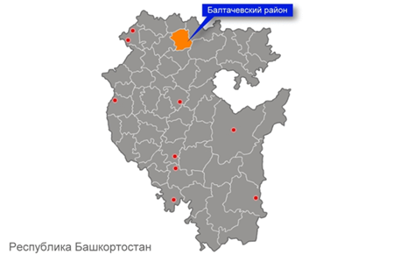


УКРЕПЛЕНИЕ ОБЩЕСТВЕННОГО ЗДОРОВЬЯ
Укрепление общественного здоровья – это самый эффективный и экономически целесообразный способ увеличения продолжительности качественной жизни населения.
Федеральный проект «Формирование системы мотивации граждан к здоровому образу жизни, включая здоровое питание и отказ от вредных привычек»

Slide 3

МЕДИКО-ДЕМОГРАФИЧЕСКИЕ ПОКАЗАТЕЛИ БАЛТАЧЕВСКОГО РАЙОНА
Год | 2020 | 2021 | 2022
Численность населения на 1 января, чел. | 18100 | 17787 | 17771
Общая смертность | 342 | 367 | 296
Год | 2020 | 2021 | 2022
Средняя продолжительность жизни | 74,4 | 73,8 | 72,9
 | 2019 | 2020 | 2021 | 2022
РФ | 12 | 9,1 | 7,3 | 7,2
Республика Башкортостан | 19,7 | 5,9 | 3,4 | 8,8
*РОССТАТ, 2022 г.

Slide 4
ПРОБЛЕМА
Низкий уровень информированности населения Балтачевского района по вопросам здравоохранения и приверженности к здоровому образу жизни

Slide 5
ИДЕИ И ЦЕЛИ ПИЛОТНОГО ПРОЕКТА
Основная идея: межведомственное взаимодействие в чатах сельских поселений в мессенджере WhatsApp для быстрого распространения информации в вопросах здорового образа жизни
Цель: в течение 8 месяцев 2023 года охватить 25% населения информированием, воздействовать на мнение и образ жизни людей Балтачевского района, из чатов привлечь 90% населения для прохождения диспансеризации и профилактического медицинского осмотра, также привлечь из чатов для вакцинации 10% граждан

Slide 6
ЗАДАЧИ ПРОЕКТА
1. Изучить мессенджеры и их популярность среди населения
2. Вступить в чаты сельских поселений Балтачевского района 32 фельдшерам ФАП, 8 участковым терапевтам и 8 участковым медсёстрам
3. Рассылка информации в виде видео, аудио-материалов, текстового и графического формата
4. Анализ промежуточных результатов деятельности и эффективности чатов

Slide 7
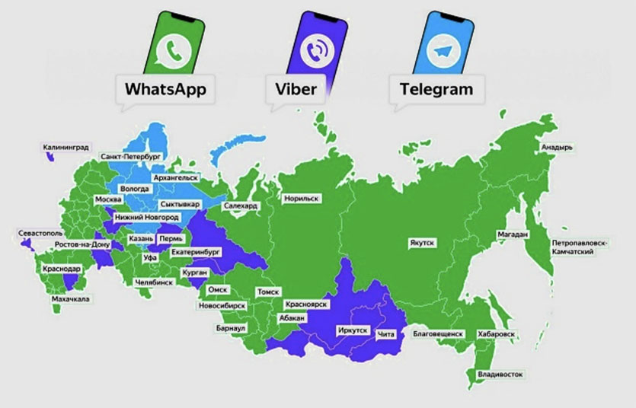


САМЫЙ ПОПУЛЯРНЫЙ МЕССЕНДЖЕР

Slide 8
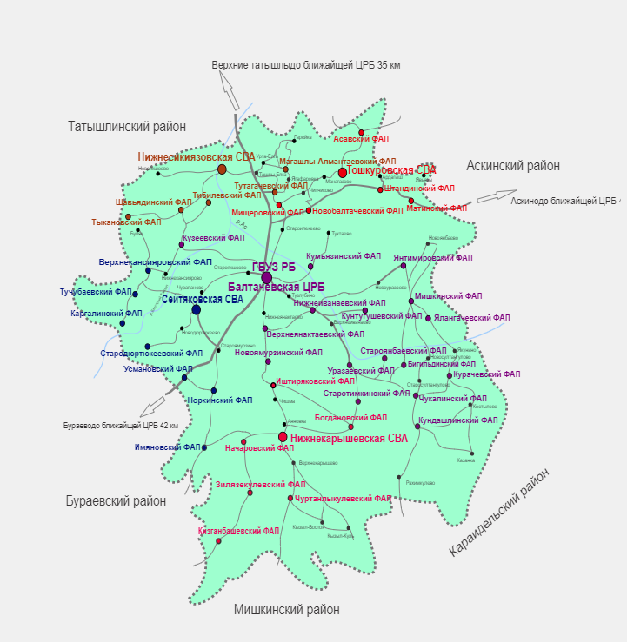

Межведомственное взаимодействие в чатах сельских поселений
15
43
4617

Slide 9
Алгоритм рассылок по чатам

Slide 10
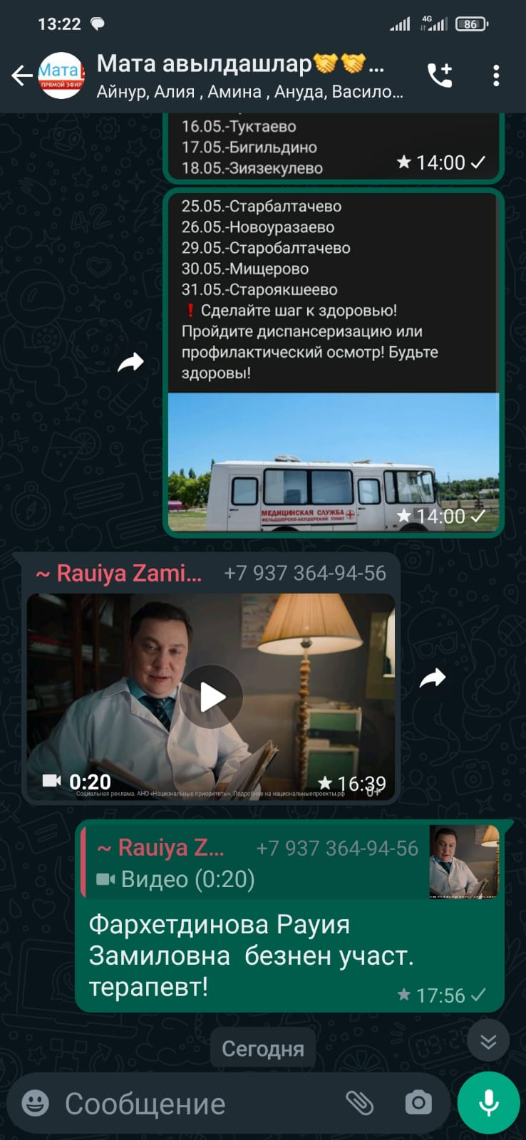
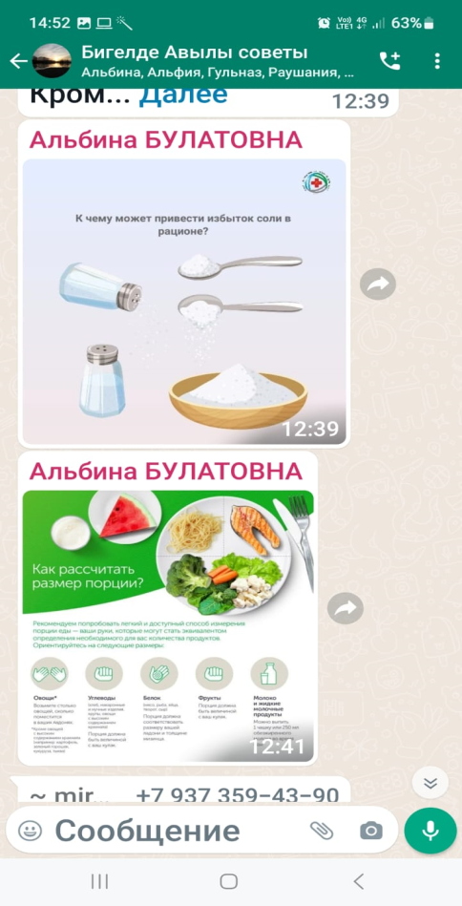
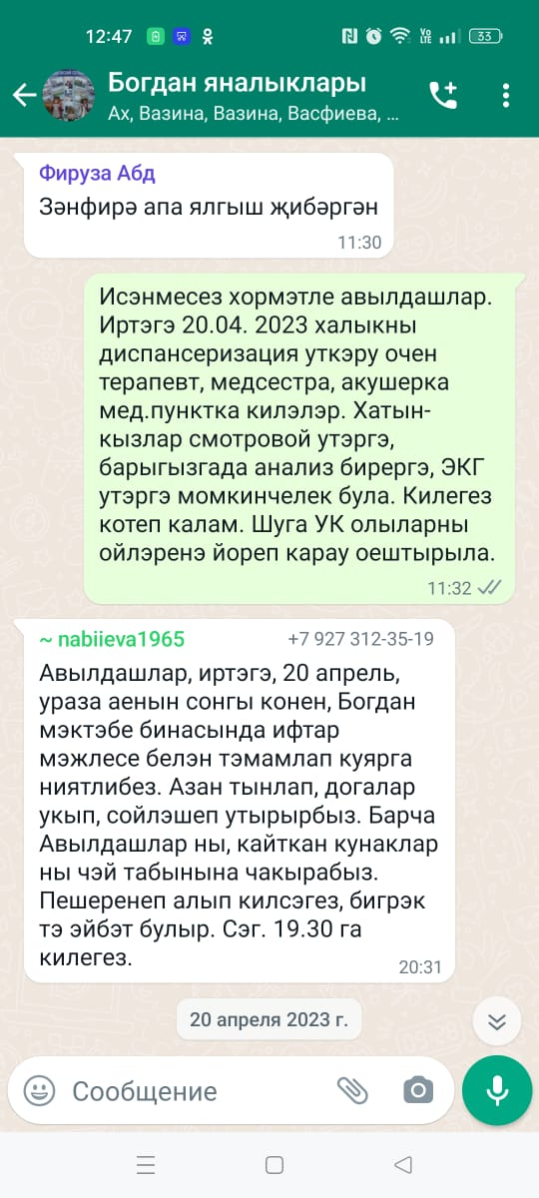
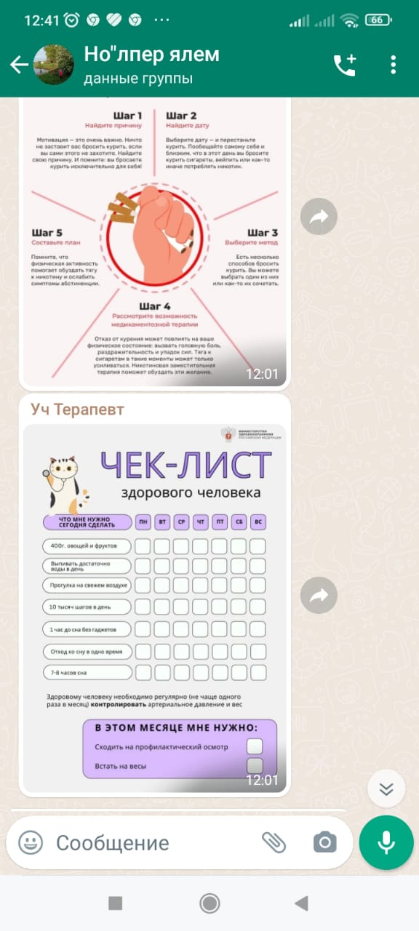
РАССЫЛКА ИНФОРМАЦИИ И ВЕДЕНИЕ ЧАТОВ

Slide 11
АНАЛИЗ ПРОМЕЖУТОЧНЫХ РЕЗУЛЬТАТОВ
1. Привлечено и прошли ДОГН и ПМО за 4 месяца 2068 человек 49%
Заболевания | Всего | В трудоспособном возрасте
Злокачественные новообразования | 8 | 3
Болезни системы кровообращения | 926 | 330

Slide 12
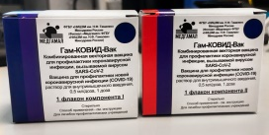
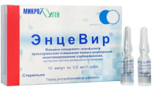
АНАЛИЗ ПРОМЕЖУТОЧНЫХ РЕЗУЛЬТАТОВ
2 . Обращаемость населения на 10%
5. Освещаются ключевые мероприятия, проводимые в районе по сохранению общественного здоровья
3. Рассылка информации – 2193
4 . Вакцинировано 398
106

Slide 13
Министерство здравоохранения Республики Башкортостан
«Укрепление общественного здоровья на муниципальном уровне путем информирования населения через чаты сельских поселений
Балтачевского района»
Главный врач
ГБУЗ РБ Балтачевская ЦРБ
Салават Фаатович Гельметдинов

